Slide 1

ALGUNOS CASOS DE REGÍMENES MILITARES EN AMÉRICA LATINA
EN EL SIGLO XX

Slide 2
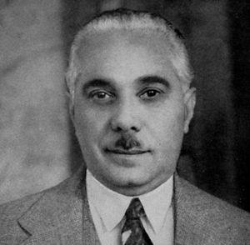
REPÚBLICA DOMINICANA: RAFAEL LEÓNIDAS TRUJILLO
Conocido como “El Jefe” o “El Benefactor”
Gobernó prácticamente desde 1930 a 1961, valiéndose de gobiernos títeres.
Durante su dictadura son asesinados aproximadamente 50 mil personas.
Características: anticomunismo, culto a la personalidad, represión a toda la oposición, corrupción y violación de DDHH.
Murió asesinado

Slide 3
DATOS CURIOSOS
LLEGÓ A AMASAR UNA FORTUNA DE 800 MILLONES DE DOLARES
MIRABA AL PAÍS COMO SU PROPIEDAD
PRESIONABA PARA QUE LAS PERSONAS LES VENDIERA SUS TIERRAS O EMPRESAS
TENÍA 111 EMPRESAS A SU NOMBRE, ERA EL 6TO HOMBRE MÁS RICO DEL MUNDO
FUE FAMOSO POR SU INSACIABLE APETITO SEXUAL
CAPITAL: CIUDAD TRUJILLO. LUGAR MAS ALTO: PICO TRUJILLO. PROVINCIA: TRUJILLO
ROPA EXQUISITA: 10 MIL CORBATAS, DOS MIL TRAJES, LOS MEJORES PERFUMES.
SU HIJO SE ENCARGÓ DE VENGAR SU MUERTE
https://www.youtube.com/watch?v=4bmASd17qmQ
MINI REPORTAJE DE UNIVISIÓN
https://www.youtube.com/watch?v=NRDvt3I8nkg
MINI REPORTAJE DE UNIVISIÓN

Slide 4
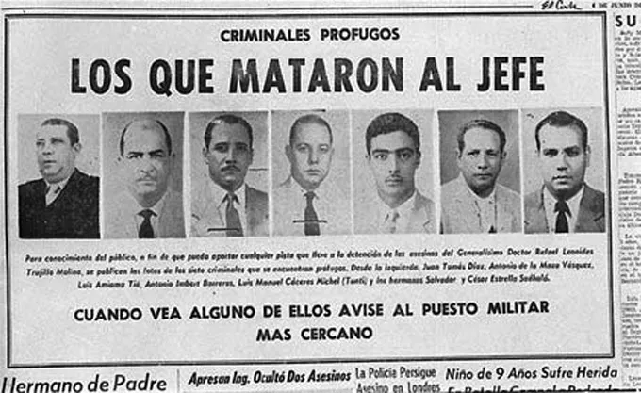

Slide 5
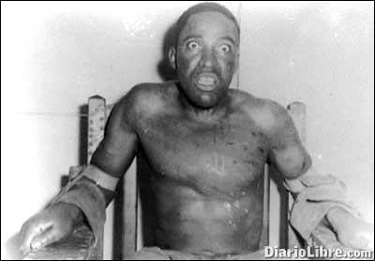

Slide 6
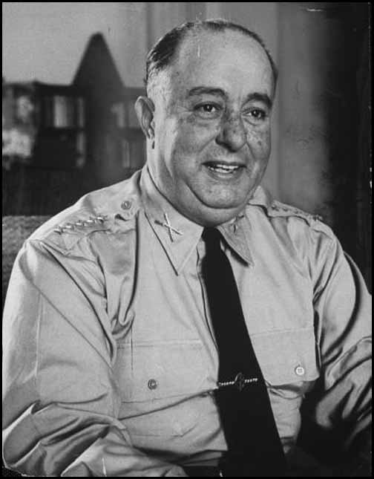
NICARAGUA: LA DINASTÍA DE LOS SOMOZA
ANASTASIO SOMOZA GARCIA
CUIDÓ Y BENEFICIÓ A SU FAMILIA
FUE EL PRIMER SOMOZA EN DIRIGIR LA GUARDIA NACIONAL
AMASÓ UNA TREMENDA FORTUNA DURANTE SUS 20 AÑOS DE VIRTUAL PODER
MANTUVO ESTRECHAS RELACIONES CON EE.UU.
ORDENÓ EL ASESINATO DE CESAR SANDINO Y FUE REPRESIVO CON LA OPOSICIÓN
MODERNIZÓ MANAGUA
MUERE POR MALA PRAXIS MÉDICA (1956, TENÍA 60 AÑOS)

Slide 7
NICARAGUA: LA DINASTÍA DE LOS SOMOZA
GUILLERMO SEVILLA SACASA, SU YERNO: EMBAJADOR EN WASHINGTON.
ALBERTO SEVILLA SACASA, PRIMO DE DOÑA SALVADORA: EMBAJADOR EN MÉXICO.
OSCAR SEVILLA SACASA, PRIMO DE DOÑA SALVADORA: MINISTRO DE RELACIONES EXTERIORES.
RAMÓN SEVILLA CASTELLÓN, TÍO POLÍTICO DE DOÑA SALVADORA: EXMINISTRO Y JEFE DE LA LOTERÍA NACIONAL.
ROBERTO DEBAYLE SACASA, HERMANO DE DOÑA SALVADORA: ALCALDE DE LEÓN.
LEÓN DEBAYLE SACASA, HERMANO DE DOÑA SALVADORA: GERENTE GENERAL DEL BANCO NACIONAL, DIRECTOR DE TODA LA INSTITUCIÓN BANCARIA Y EXEMBAJADOR EN WASHINGTON.
LUIS MANUEL DEBAYLE SACASA, HERMANO DE DOÑA SALVADORA: PRESIDENTE DE LA COMPAÑÍA NACIONAL DE LUZ Y FUERZA DE NICARAGUA Y MINISTRO DE SALUD.
LUIS SOMOZA DEBAYLE, HIJO: PRESIDENTE DEL CONGRESO NACIONAL (CÁMARA DE DIPUTADOS Y SENADORES).
ANASTASIO SOMOZA DEBAYLE, HIJO: JEFE DEL ESTADO MAYOR Y DIRECTOR DE LA ACADEMIA MILITAR.
JOSÉ DOLORES GARCÍA, TÍO: DIRECTOR GENERAL DE COMUNICACIONES.
NÉSTOR PORTOCARRERO GROSS, CUÑADO DE DOÑA SALVADORA: CÓNSUL EN NUEVA YORK.

Slide 8
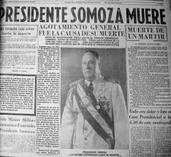
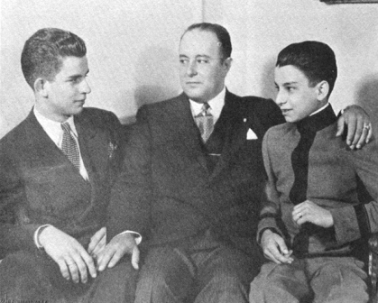
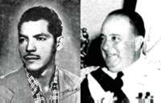
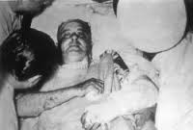
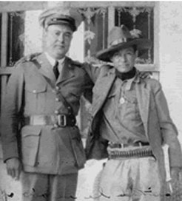
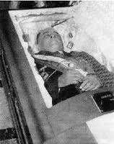

Slide 9
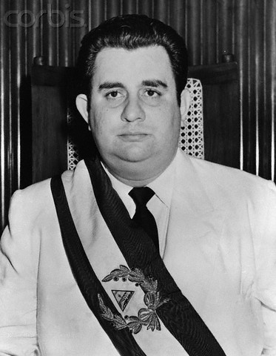
NICARAGUA: LA DINASTÍA DE LOS SOMOZA
LUIS ANASTASIO SOMOZA DEBAYLE
PERDIÓ TIERRAS LEGALMENTE CONTRA HONDURAS
FUE EL UNICO HIJO QUE SE CASÓ POR AMOR
EL MOKORONAZO
FUE DIRECTOR DE LA GUARDIA NACIONAL ANTES DE SER PRESIDENTE
SU PADRE LO ASCENDIÓ A CORONEL
CREO EL BANCO CENTRAL DE NICARAGUA Y MODERNIZÓ A LA UNAN
MUERE DE UN PARO AL CORAZÓN (44 AÑOS)

Slide 10
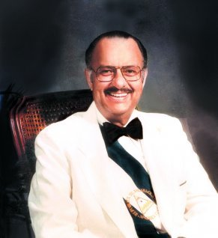
NICARAGUA: LA DINASTÍA DE LOS SOMOZA
ANASTASIO SOMOZA DEBAYLE
SE GRADUÓ EN WEST POINT DE ING. HIDRÁULICO
SE CASÓ CON SU PRIMA HOPE PORTOCARRERO DEBAYLE
FUE DIRECTOR DE LA GUARDIA NACIONAL DESPUÉS DE SU HERMANO
ABANDONÓ EL PODER EN 1979 POR LA REVOLUCIÓN SANDINISTA
SE CALCULA LA FORTUNA DE LA FAMILIA EN MIL MILLONES DE DOLARES CUANDO DEJA EL PODER
PERDIÓ EL APOYO DE LA OLIGARQUÍA Y LA IGLESIA CATÓLICA POR SU AMBICIÓN
PERDIÓ LA GUERRA CONTRA LOS SANDINISTAS (PERDIÓ APOYO INTERNACIONAL POR EL ASESINATO DE APROXIMADAMENTE 30 MIL PERSONAS EN LA GUERRA)
ES ASESINADO A LOS 54 AÑOS EN PARAGUAY (1980)
https://www.youtube.com/watch?v=9oZMkyEJTpM

Slide 11
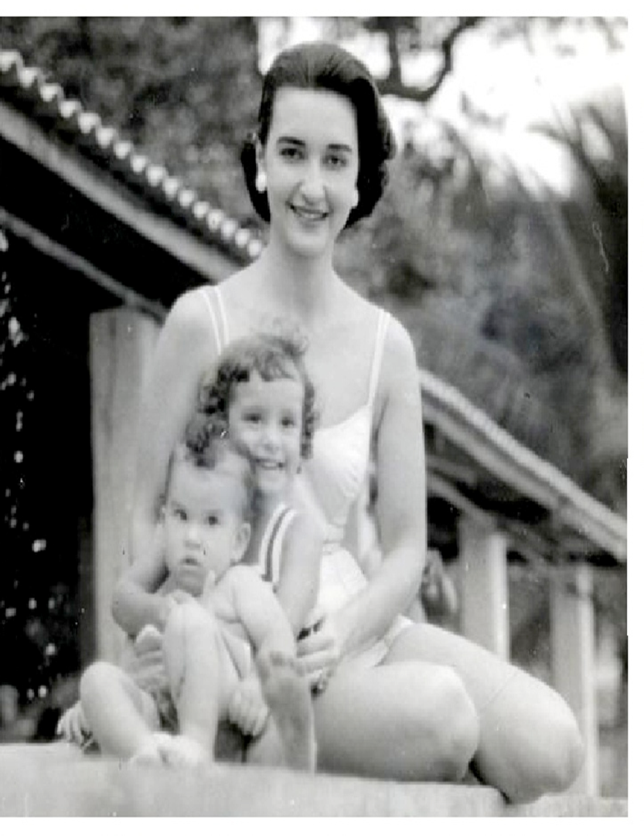
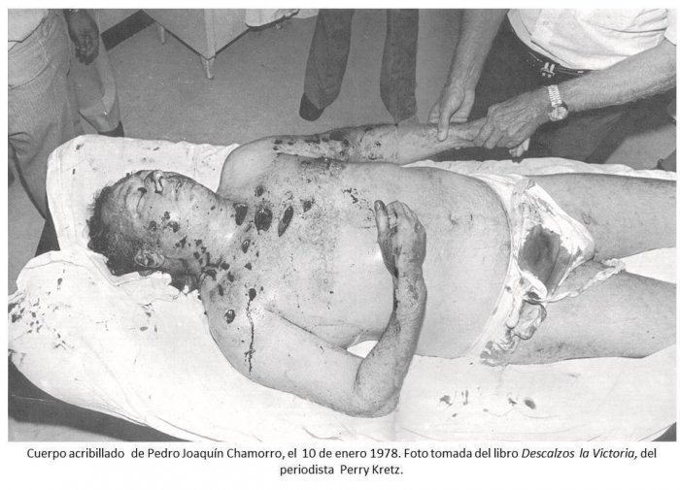
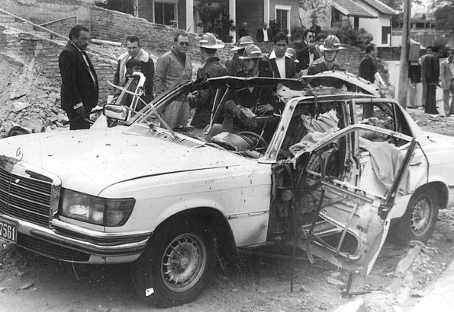

Slide 12

DICTADURA ARGENTINA
TESTIMONIOS DE LAS VÍCTIMAS Y SENTENCIA A LOS MILITARES
HTTPS://WWW.YOUTUBE.COM/WATCH?V=9XJWPNC1YBA
https://www.youtube.com/watch?v=LRkNKv7Tao4&t=350s
CONFESIÓN DE UN CAPITÁN
Un mundial de fútbol en medio del régimen.
Las porterías
de luto

Slide 13
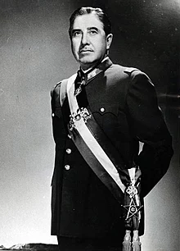
CHILE: PINOCHET
GOBIERNO ANTICOMUNISTA
PROHIBIÓ LOS PARTIDOS POLÍTICOS HASTA 1987
SE MANTUVO EN EL PODER DE 1973 A 1990.
AL INICIO DE SU RÉGIMEN UTILIZÓ EL ESTADIO NACIONAL DE CHILE COMO CAMPO DE PRISIONEROS (SOSPECHOSOS DE SER SIMPATIZANTES DEL EX PRESIDENTE ALLENDE) EN DONDE SE LLEVARON A CABO TORTURAS.
DURANTE SU RÉGIMEN HUBO MÁS DE 28 MIL PRESOS POR RAZONES POLÍTICAS Y MILES DE DESAPARECIDOS.
FUE PARTE DE LA OPERACIÓN CÓNDOR
A LOS 83 AÑOS FUE ACUSADO DE VIOLACIÓN DE DERECHOS DE LESA HUMANIDAD EN REINO UNIDO, PERO POR RAZONES DE SALUD FUE DEVUELTO A CHILE.
https://www.dailymotion.com/video/x20z6cv : VIDEO: LA OPOSICIÓN
https://www.youtube.com/watch?v=u3nyLnJc9CI

